Slide 1
Bureau cantonal pour l’intégration des étrangers et la prévention du racisme (BCI)
Programme d’intégration cantonal, Agenda Intégration Suisse, Statut S, qui fait quoi ?
07.05.2024
Tatiana Amaudruz
Adjointe
Philippe Guermann
Chef de projet Agenda Intégration Suisse
Chargé de projets Petite Enfance & Femmes et Migrations

Slide 2
Objectif de l’atelier et déroulement
Clarifier le cadre complexe fixé par la Confédération et sa déclinaison sur le plan cantonal
(Qui fait quoi, pour quel public, avec quel argent)
Tour de table
Travail en groupe et restitution
Présentation

Slide 3
Tour de table

Slide 4
Travail en groupe
Sur le plan cantonal, quelle est votre compréhension de l’écosystème de l’intégration ?
Qui sont les acteurs qui gravitent autour de cette thématique ?
Qui fait quoi ? Quelles différences/spécificités (en termes de prestations, de public, etc.) ?

Slide 5
Présentation
1. Introduction
2. Programme d’intégration cantonal (PIC)
3. Agenda Intégration Suisse (AIS)
4. Programme S

Slide 6
1. Introduction

Slide 7
Cadre légal et répartition des compétences en matière d’intégration
Cadre légal : droits des étrangers et droits en matière d’asile
Compétences
Asile : politique et financements fédéraux et compétence aux cantons pour l’assistance, l’hébergement, l’intégration mais également les renvois
Loi sur l’asile du 26 juin 1998 (LAsi)
Intégration des étrangers : les niveaux fédéral, cantonal et communal sont impliqués
Loi fédérale sur les étrangers et l’intégration du 16 décembre 2005 (LEI)
Loi sur l’intégration des étrangers et la prévention du racisme (LIEPR)
Programme S : politique et financements fédéraux et compétence aux cantons pour l’assistance, l’hébergement, l’intégration

Slide 9
2. Programme d’intégration cantonal (PIC)

Slide 10
Acteurs - politique publique d’intégration
SEM
BCI
DEIEP / SPOP
Villes et communes
Autres
organismes et
institutions
Associations
Services
de l’Etat
Populations suisses et étrangères
Migrants établis légalement et durablement
Et le rôle crucial de la société civile

Slide 11
PROGRAMME D’INTEGRATION CANTONAL (PIC)
Implémentation en 2014
Résultats d’un travail de négociation et de concertation entre la Conférence des Cantons (CdC) et l’Office fédéral des migrations (ODM)
Convention de programme sur 4 ans / différents domaines d’encouragement
Co-financement 50/50
Intégration spécifique > subsidiaire
Public : migrants amenés à résider légalement et durablement en Suisse
La politique publique en matière d’intégration ne se limite pas au PIC

Slide 12
PRINCIPES DU PIC VAUDOIS
Intégration spécifique : le BCI doit veiller à ce que l’intégration «ordinaire» se développe
Intégration dans le dispositif des acteurs associatifs en les soutenant et en les outillant
Sensibilisation des administrations aux thématiques liées à l’intégration
Appui sur les communes dotés d’un Mini PIC
Efforts sur les régions péri urbaines

Slide 13
PIC 3
2024-2027
Pilier A
Ancrage dans les structures ordinaires, innovation, qualité
Pilier B
Domaine étranger - renforcement du potentiel des personnes migrantes
Pilier C
Domaine asile – Autonomisation des personnes réfugiées
Information & conseil
Travail & formation
Communication & intégration sociale
Information et
conseil
Langue
Interprétariat
Diversité et
protection contre les discriminations
Employabilité
Vivre-ensemble
Petite enfance

Slide 14
3. Agenda Intégration Suisse (AIS)

Slide 15
Cadre fédéral - contexte
Révision de la LAsi, entrée en vigueur le 01.03.2019.
L’AIS pose un cadre et des objectifs similaires à tous les cantons → première politique publique dans le cadre de l’asile
L’AIS répond à la demande des cantons d’augmenter les forfaits d’intégration → CHF 6000.- à 18000.- par bénéficiaire.
Un objectif général :
Favoriser une intégration socioprofessionnelle rapide et durable du public asile, afin de baisser les coûts de l’assistance et de renforcer la cohésion sociale.
Statuts concernés :
F, F réfugiés et B réfugiés. Recommandation du SEM de prendre en compte également les requérant-e-s d’asile (N).
Temporalité :
F, F réfugiés → jusqu’à 7 ans dès l’entrée en CH
B réfugiés → jusqu’à 5 ans dès l’entrée en CH

Slide 16
Le cadre fédéral - contexte
Publics cible :
Bénéficiaires entre 16 et 25 ans → formation postobligatoire
Bénéficiaires entre 26 et 55 ans → emploi
Enfants de 0-4 ans → encouragement linguistique précoce
Trois axes principaux:
1. Gestion continue des cas
2. Evaluation du potentiel
3. Eventail modulaire de mesures d’insertion
Cinq objectifs d’efficacité

Slide 17
La mise en oeuvre dans le canton - gouvernance

Slide 18
La mise en oeuvre dans le canton – les acteurs institutionnels principaux
BCI
Bureau cantonal pour l’intégration des étrangers et la prévention du racisme
Missions
Répondant cantonal pour le SEM
Mise en œuvre du Programme d’intégration cantonal (PIC)
Publics (PIC)
Permis C
Permis B (non-réfugié-e)
Missions transversales
Rattaché au Département de l’économie, de l’innovation, de l’emploi et du patrimoine
Pilotage de l’Agenda intégration suisse (AIS) – Publics : Permis B réfugié-e, Permis F (tous), Permis N
Gestion des forfaits d’intégration – Publics : Permis B réfugié-e, Permis F (tous)
EVAM
Établissement vaudois d’accueil des migrants
Missions
Hébergement
Appui social
Assistance financière
Intégration sociale et professionnelle
Mise en œuvre mesures programme S et AIS
Publics (asile)
Permis N
Permis F admis provisoire
Permis S
Personnes à l’aide d’urgence
CSIR
Centre social d’intégration des réfugiés
Missions
Appui social
Assistance financière
Intégration sociale et professionnelle
Mise en œuvre mesures AIS
Publics (asile et hors asile)
Permis B réfugié-e
Permis F réfugié-e admis provisoire
Suisses de retour de l’étranger (+ de 10 ans à l’étranger)
Pilotage et gestion des financements du Programme S – Public : Permis S

Slide 19
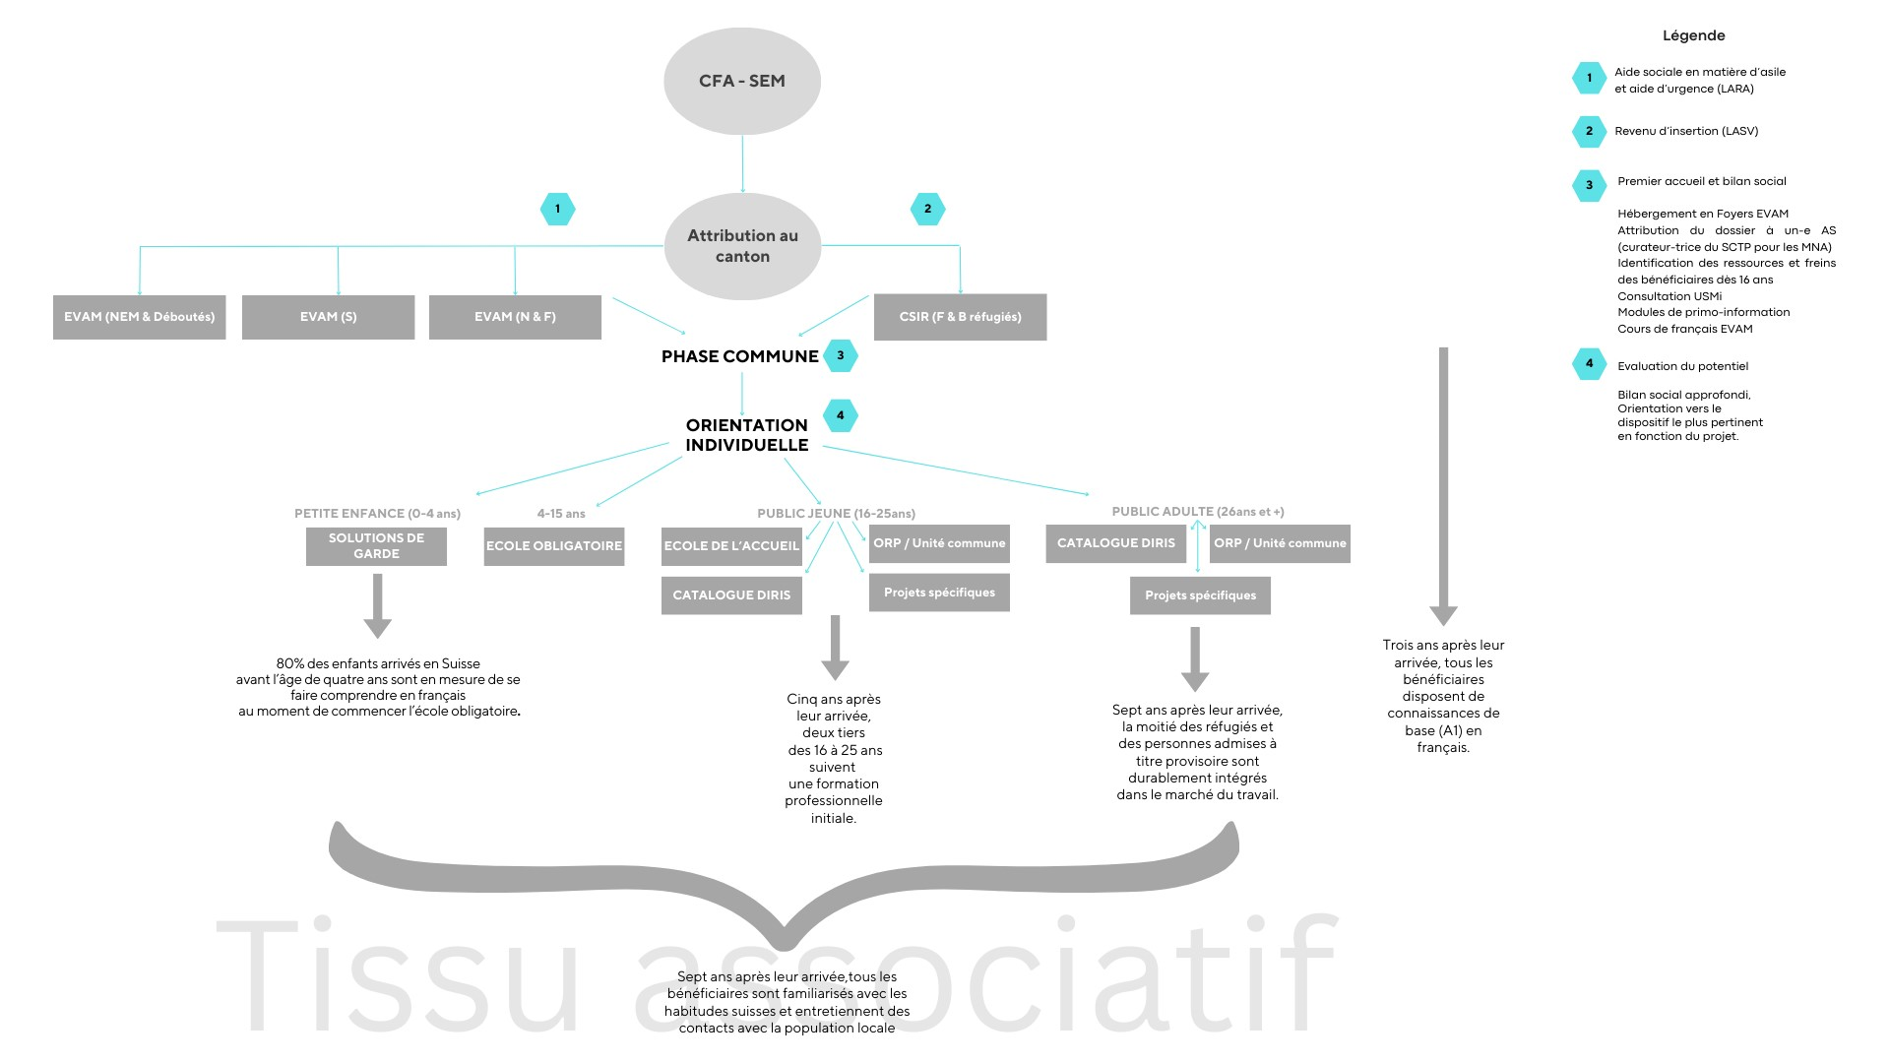
La mise en oeuvre dans le canton– Dispositif

Slide 20
Quelques défis
Petite enfance - Accès aux lieux d’accueil collectif
Intégration socioprofessionnelle des femmes
Accès aux hautes études pour les bénéficiaires hautement qualifié-e-s
Participation et implication du public concerné pour le développement de projets

Slide 21
4. Programme S

Slide 22
Contexte et spécificités du statut S
1. Une protection temporaire «de groupe»
Protection collective pour les personnes qui ont été déclarées «personnes à protéger» par le Conseil fédéral.
Permet un accueil humanitaire collectif pour des personnes qui n’ont pas la qualité juridique de réfugiés.
2. Un statut orienté vers le retour
Statut S permet le regroupement familial, la mobilité internationale et l’accès à l’emploi.
L’EVAM responsable de leur hébergement, assistance et intégration.
Directives du SEM: encourager l’intégration pour maintenir la capacité de retour.
Objectif fédéral de taux d’emploi de 40% d’ici à fin 2024

Slide 23
Dans le canton de Vaud
1. Volonté politique de rapidement activer les bénéficiaires S
Création d’un Groupe de travail interservices en mars 2022 (BCI, EVAM, DGEM notamment)
Mandat politique de mettre en place un dispositif et un plan d’action
pour l’intégration des bénéficiaires S.
2. Enjeux identifiés
Personnes souvent qualifiées mais sans maîtrise du FR et peu anglophones
=> éviter la déqualification tout en orientant rapidement sur le marché de l’emploi.
Public majoritairement féminin => problème de la garde d’enfants.
Volonté de capitaliser sur les dispositifs existants, mais offre déjà saturée - surtout pour les cours de langues - et dispositif AIS ne pouvait pas absorber un tel volume de personnes.

Slide 24
Dans le canton de Vaud
3. Plan S 2024
Dispositif bilingue français-ukrainien
Initiatives avec le secteur privé
Favoriser l’engagement de permis S dans les secteurs touchés par la pénurie de main-d’oeuvre
Mobilisation des titulaires de permis S qui n’étaient ni en emploi ni en mesures
Mentorat par des pairs

Slide 25
Différences de prise en charge avec le public asile
Statut temporaire: incertitude et difficultés à se projeter
Financements fédéraux à l’intégration limités
Ne relève pas légalement de l’Agenda Intégration Suisse
Secteur privé plus enclin à engager des titulaires de permis S que des titulaires de permis F ou F/B réfugiés ?

Slide 27
Questions/discussion

Slide 28
Bureau cantonal pour l’intégration des étrangers et la prévention du racisme (BCI)
Merci de votre attention !
A votre disposition pour toute question complémentaire :
tatiana.amaudruz@vd.ch
021 316 45 89
philippe.guermann@vd.ch
021 316 16 95

